Slide 1

Lesson 10
Java JDBC API, работа с базами данных

Slide 2
Java JDBC API, работа с базами данных
JDBC Driver Manager
How it works?
JDBC Architecture
JDBC Interfaces

Slide 3
JDBC Driver Manager
JDBC (Java Database Connectivity) — это платформенно независимый промышленный стандарт взаимодействия Java-приложений с реляционными базами данных.
JDBC управляет:
подключением к базе данных;
выдачей запросов и команд;
обработкой данных, полученных из базы.
DriverManager - это синглтон, который содержит информацию о всех зарегистрированных драйверах. Метод getConnection на основании параметра URL находит java.sql.Driver соответствующей базы данных и вызывает у него метод connect.

Slide 4
How it works?
Пакет JDBC состоит из двух главных компонентов:
API (программного интерфейса), который поддерживает связь между Java-приложением и менеджером JDBC;
Драйвера JDBC, который поддерживает связь между менеджером JDBC и драйвером базы данных.

Slide 5
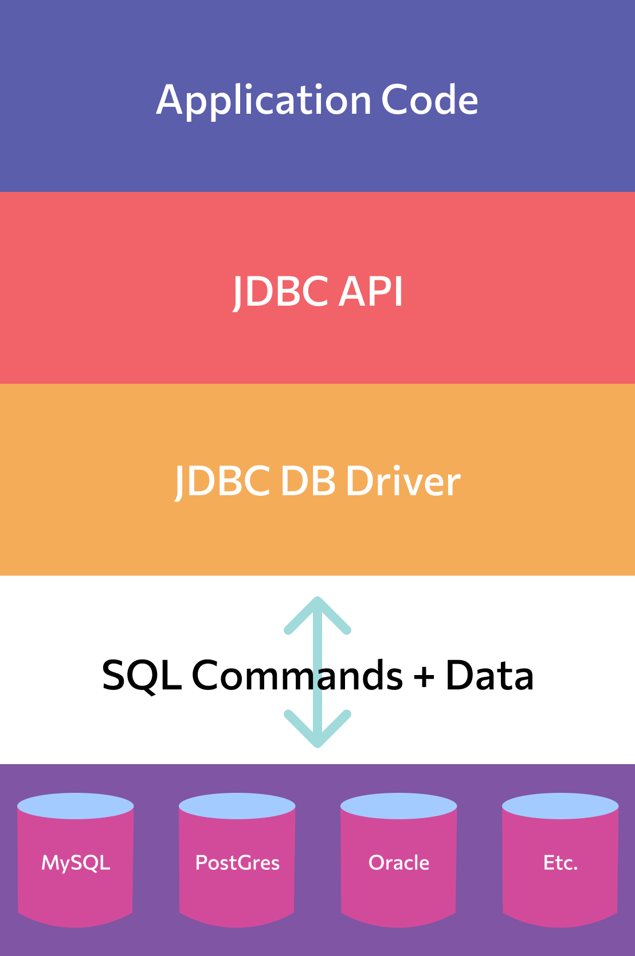
How it works?
Соединение с базой устанавливается по особому URL. При этом разработчику не нужно знать специфику конкретной базы — API выступает в качестве посредника между базой и приложением. Это упрощает как процесс создания приложения, так и переход на базу данных другого типа.

Slide 6
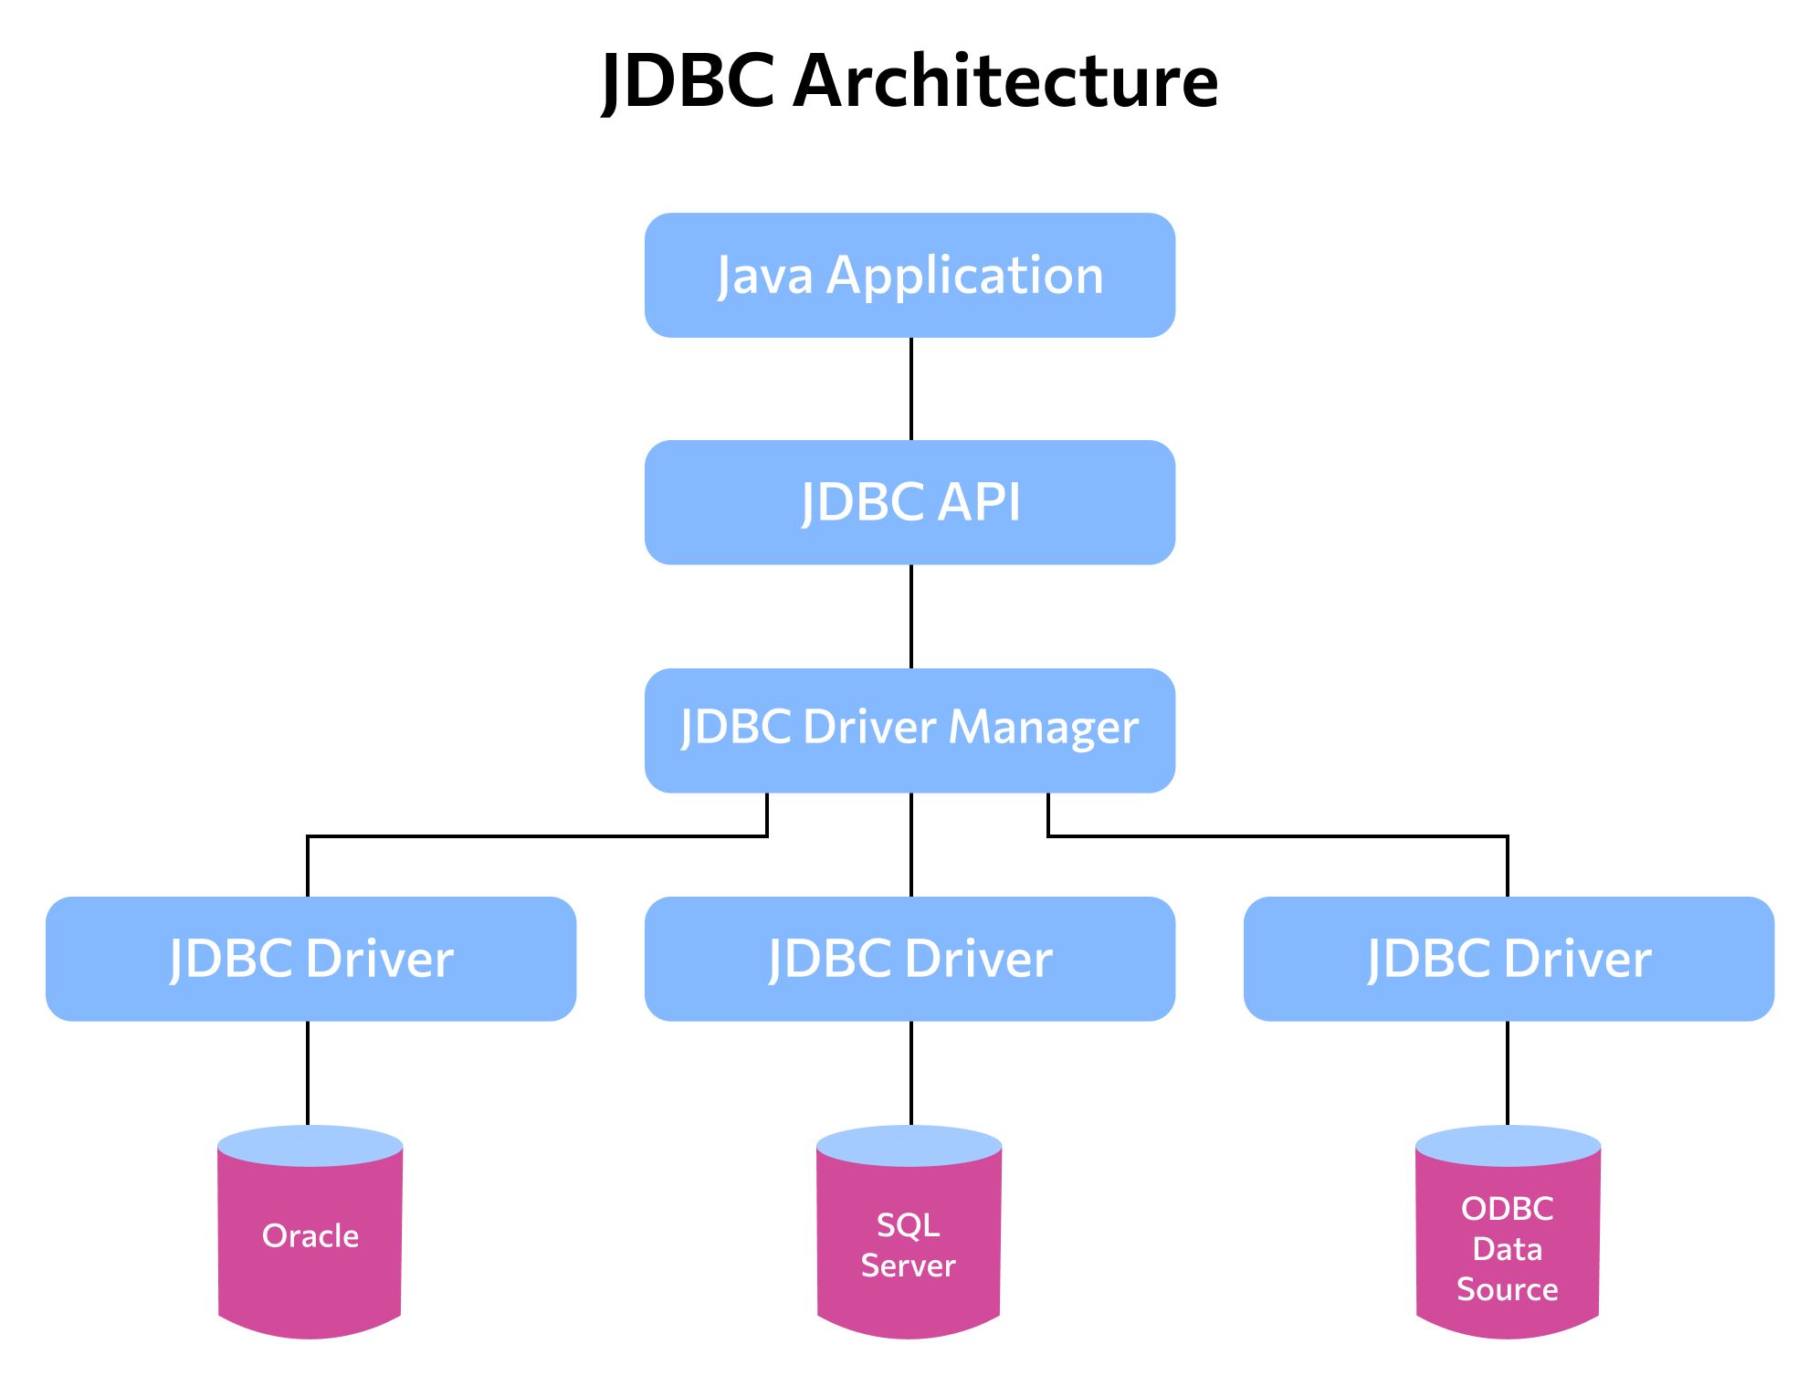
JDBC Architecture
Установка базы данных на сервер или выбор облачного сервиса, к которому нужно получить доступ.
Подключение библиотеки JDBC.
Проверка факта нахождения необходимого драйвера JDBC в classpath.
Установление соединения с базой данных с помощью библиотеки JDBC.
Использование установленного соединения для выполнения команд SQL.
Закрытие соединения после окончания сеанса.

Slide 7
JDBC Interfaces
В JDBC есть 3 основных интерфейса:
Connection – отвечает за соединение с базой данных
Statement – отвечает за запрос к базе данных
ResultSet – отвечает за результат запроса к базе данных

